Slide 1
ELDEN RING WEBOLDAL
Készítette: Kertész Gergő, Csendes Kristóf

Slide 2
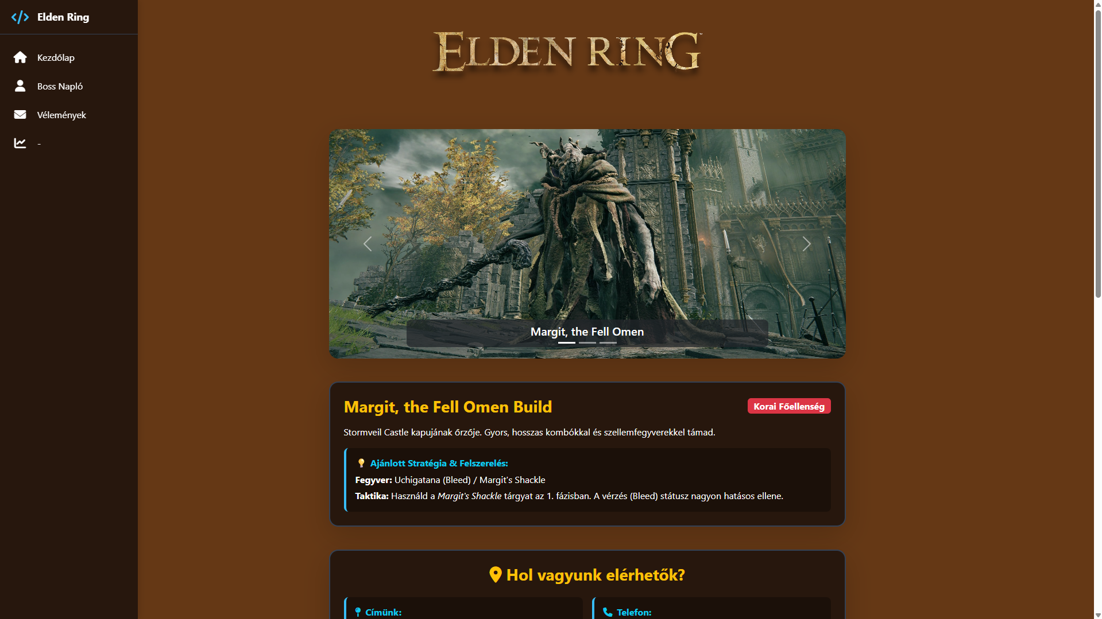
Sidebar
Lépkedés a bossok között
Segítség a legyőzéséhez

Slide 3
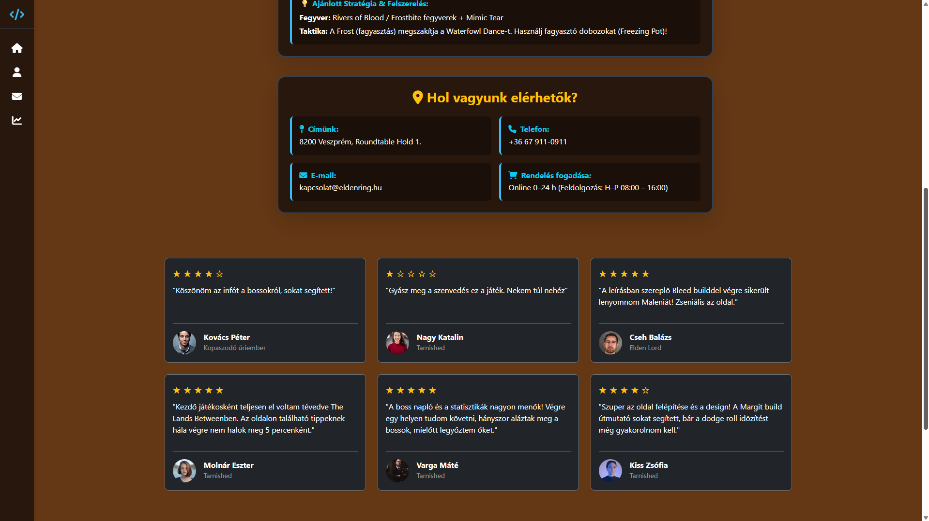
Elérhetőségek
Értékelések

Slide 4
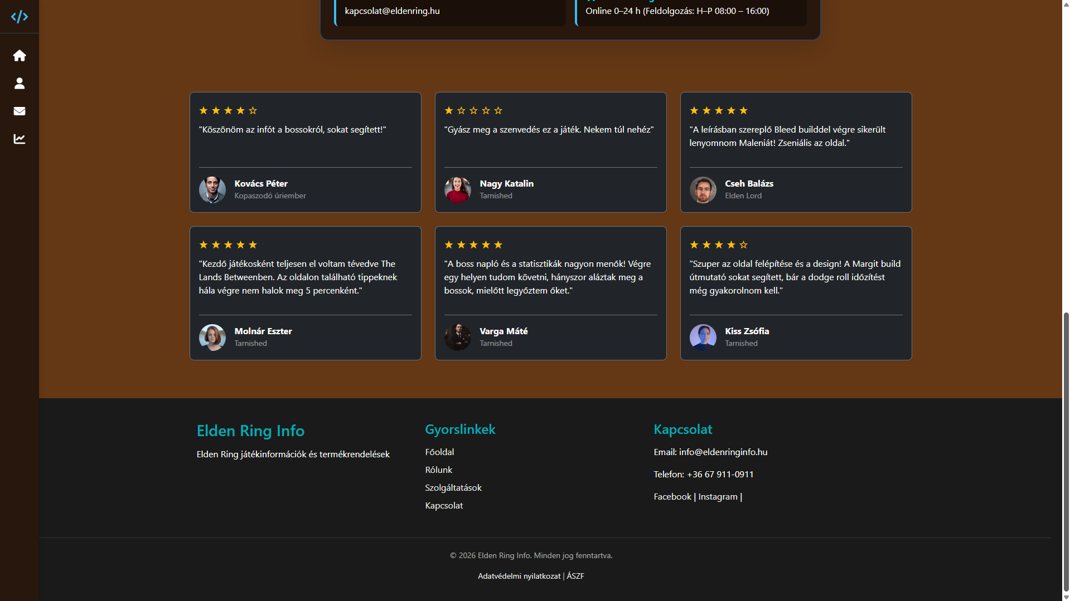
Gyorslinkek és kapcsolat
Footer

Slide 5
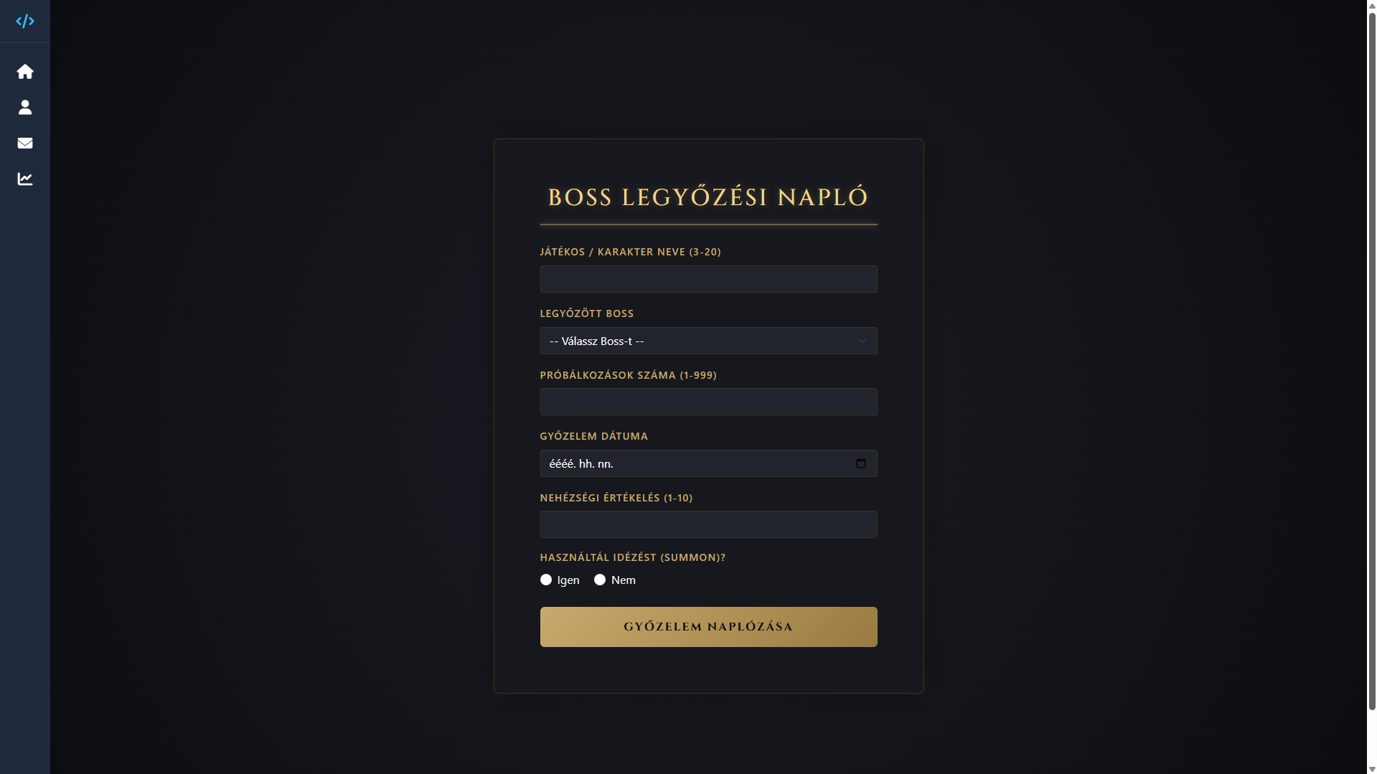
Boss legyőzés naplózása

Slide 6
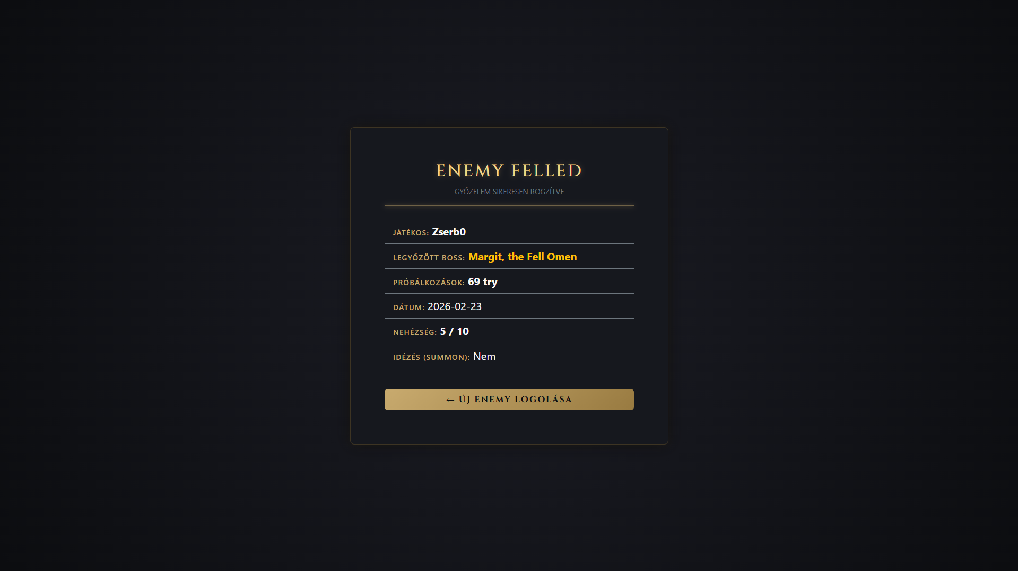
Logolt győzelem

